Slide 1
Sergej Ruff, AG Jung, 01.06.2022
Forschungskonzeption: single-cell RNA-seq analysis

Slide 2
Inhalt
-Einleitung: Droplet und Information zum Paper
- Methoden und Daten: Datenanalyse in Seurat
-Forschungshypothesen für die Bachelorarbeit

Slide 3
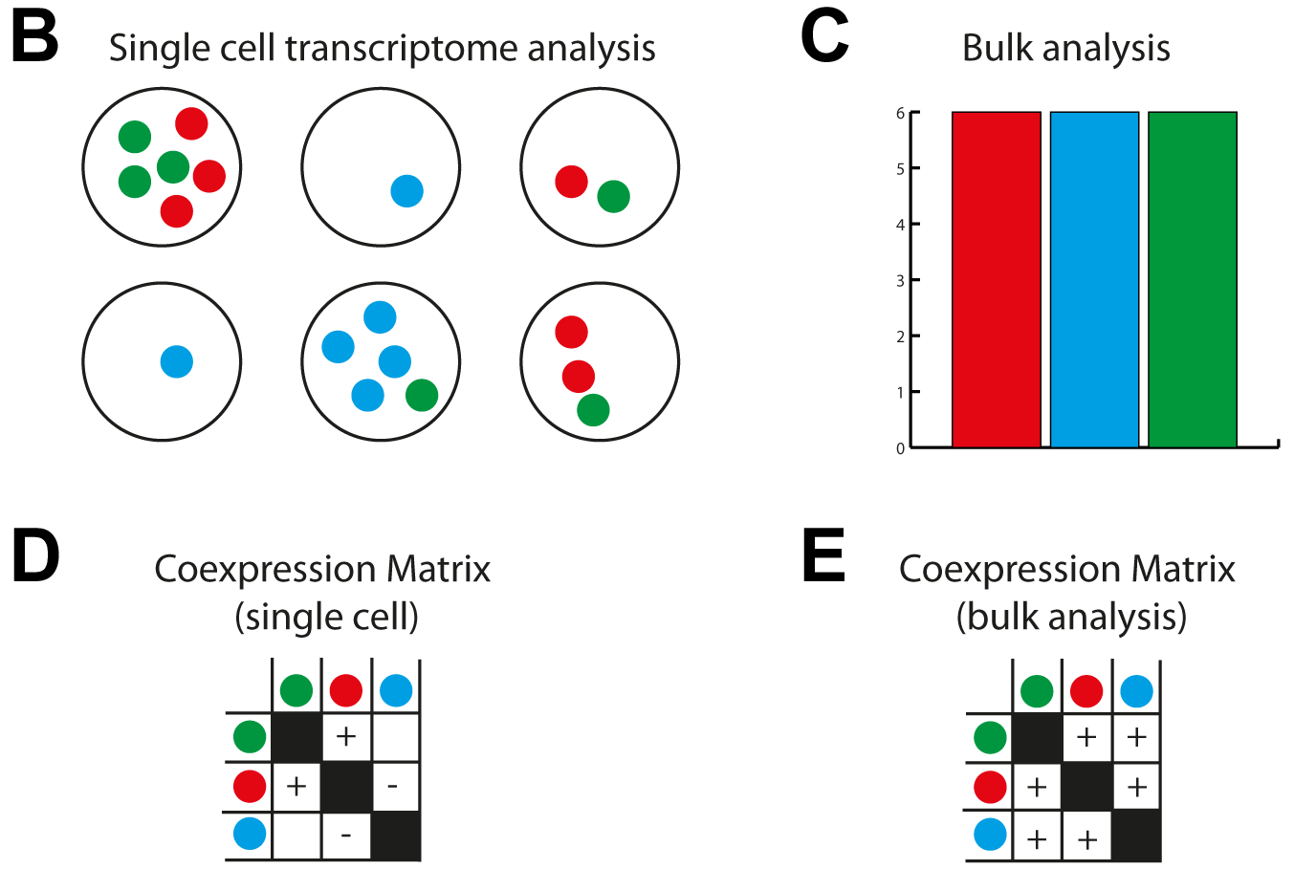
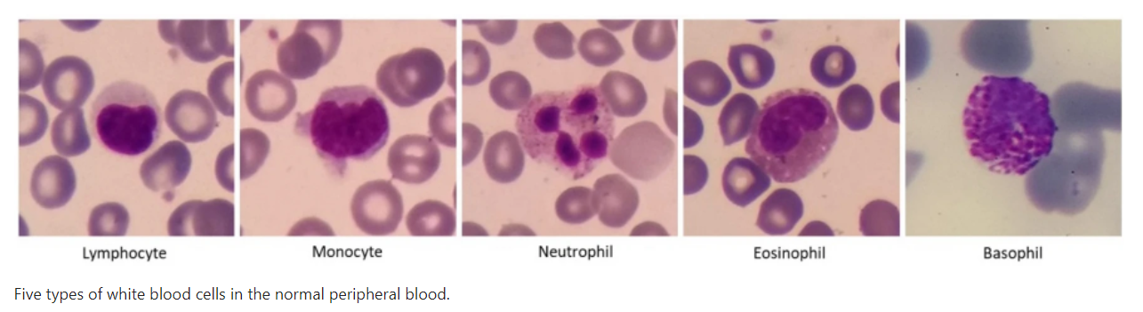
Wozu Single-Cell RNA-seq?
- Heterogene Zellpopulationen
- Charakterisierung
- Identifizierung
- Krankheiten
- Untersuchung von Co-Expression-Mustern
- Expressionsunterschiede
- Untersuchung seltener Zellpopulationen
Macaulay IC, Voet T (2014) Single Cell Genomics: Advances and Future Perspectives. PLoS Genet 10(1): e1004126. https://doi.org/10.1371/journal.pgen.1004126
Kouzehkanan, Z.M., Saghari, S., Tavakoli, S. et al. A large dataset of white blood cells containing cell locations and types, along with segmented nuclei and cytoplasm. Sci Rep 12, 1123 (2022). https://doi.org/10.1038/s41598-021-04426-x

Slide 4
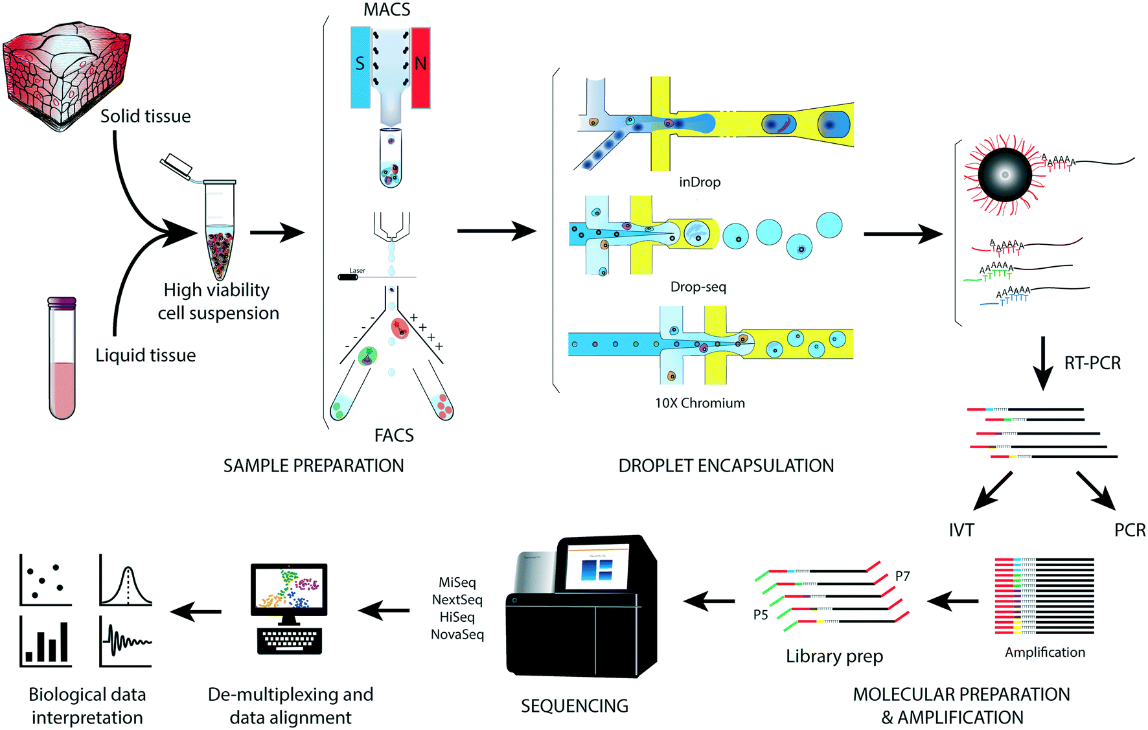
Droplet basierte Methoden
Vorbereitung der Zellsuspension
Zellsortierung
Einkapseln einzelner Zellen in Droplets
CDNA-Synthese und Amplifikation
Bibliothek
Sequenzierung, data alignment und Interpretation
Salomon, Robert, et al. "Droplet-based single cell RNAseq tools: a practical guide." Lab on a Chip 19.10 (2019): 1706-1727.

Slide 5
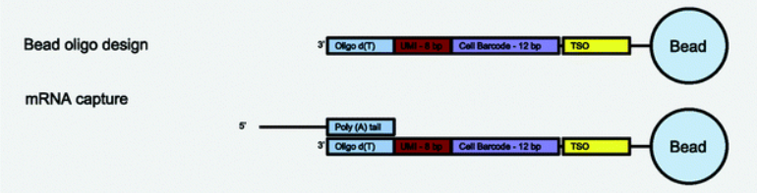
Beads
Oligo-d(T) Primer bindet den Poly-A-Schwanz der RNA.
Unique Molecular Identifiers (UMI): Zufällige, einzigartige Sequenzen auf den Beads, die als Tags die einzelnen Moleküle markieren.
Transcript counting, normalisation of amplification artifacts
Cell Barcode: identische, mehrmals auftauchende Sequenz auf den Beads. Für Identifikation einzelner Zellen.
Primer Region für Amplifikationen - Template Switching Oligonucleotides (TSO)
Salomon, Robert, et al. "Droplet-based single cell RNAseq tools: a practical guide." Lab on a Chip 19.10 (2019): 1706-1727.

Slide 6
Entwicklung eines Forschungskonzepts

Slide 7
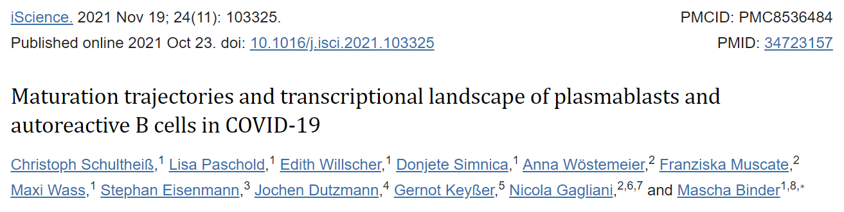
Information zum Paper
- doi: 10.1016/j.isci.2021.103325
- Veröffentlichung: 19.11.2021
- Online Veröffentlicht: 23.10.2021
-ArrayExpress: E-MTAB-11011
Schultheiß, Christoph, et al. "Maturation trajectories and transcriptional landscape of
plasmablasts and autoreactive B cells in COVID-19." Iscience 24.11 (2021): 103325.

Slide 8
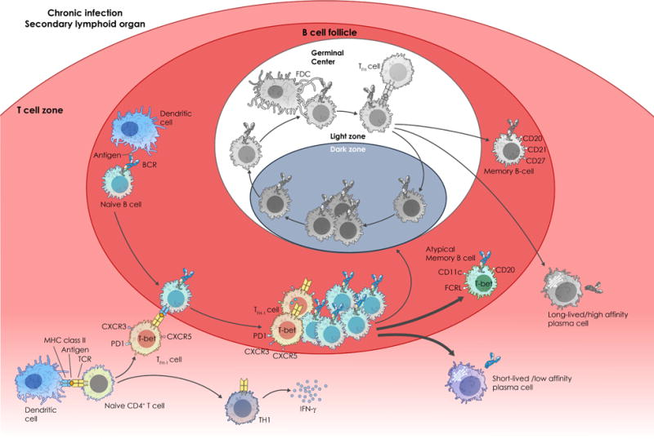
A model for the generation of T cell-dependent B cell memory
Portugal, Silvia et al. “Atypical memory B cells in human chronic infectious diseases: An interim report.” Cellular immunology vol. 321 (2017): 18-25. doi:10.1016/j.cellimm.2017.07.003

Slide 9
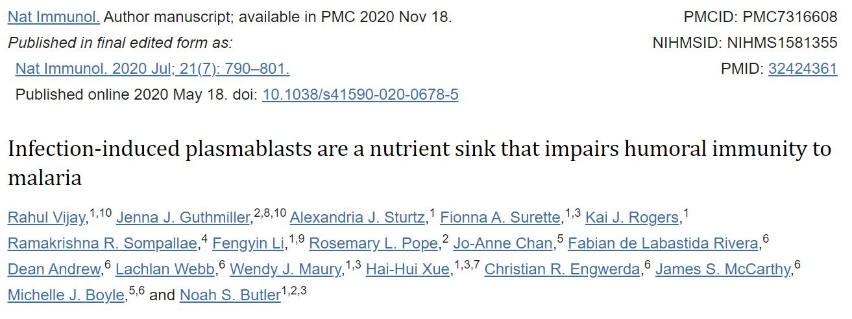
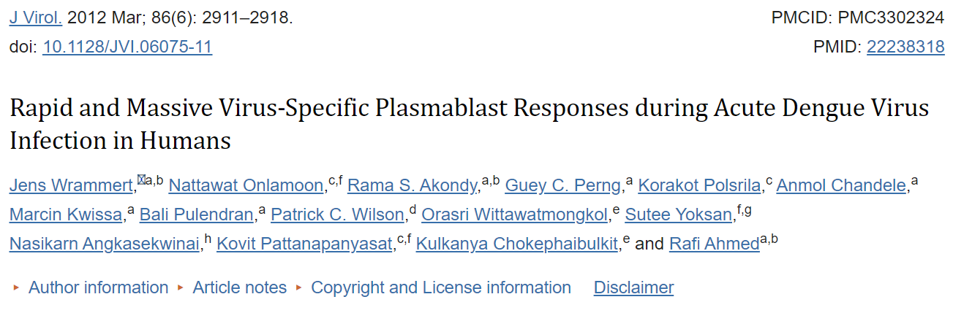
Wozu?
Vijay, Rahul et al. “Infection-induced plasmablasts are a nutrient sink that impairs humoral immunity to malaria.” Nature immunology vol. 21,7 (2020): 790-801. doi:10.1038/s41590-020-0678-5
Wrammert, Jens et al. “Rapid and massive virus-specific plasmablast responses during acute dengue virus infection in humans.” Journal of virology vol. 86,6 (2012): 2911-8. doi:10.1128/JVI.06075-11

Slide 10
Wozu wurde Single Cell im Paper genutzt?
COVID-19 als Modell:
- Kein Exposure= kein Memory.
- Frühere Verweise auf...
... Vermeidung von GC-Reaktionen.
... Hohe Konzentration an PB.
Modell, um B-Zell-Antworten und ihre Konsequenzen auf das Immunologische Gedächtnis und Immunpathologie zu untersuchen.
- Untersuchung der Zellpopulationen!
Schultheiß, Christoph, et al. "Maturation trajectories and transcriptional landscape of
plasmablasts and autoreactive B cells in COVID-19." Iscience 24.11 (2021): 103325.

Slide 11
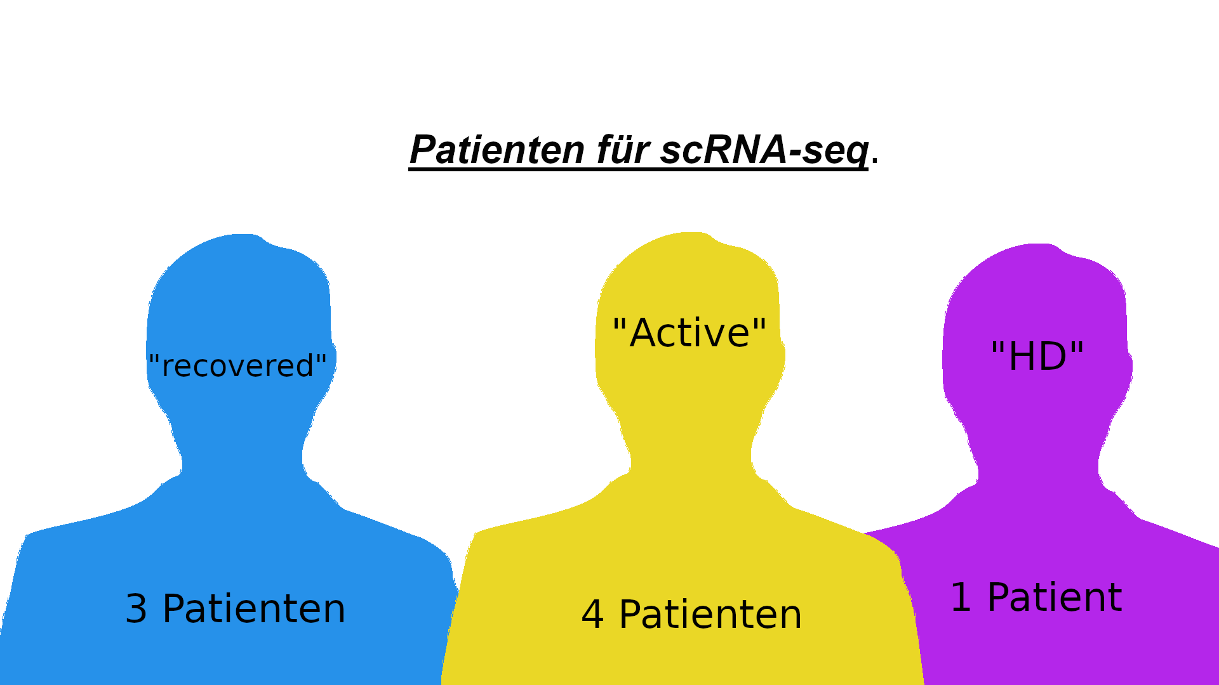
Daten
Beschreibung
Sc-Seq Daten von B-Lymphozyten aus PBMC
für gesunde Patienten („HD“), "active" COVID-19 Patienten und "recovered" Patienten.
Datenset
E-MTAB-11011
Ordner
E-MTAB-11011.processed.1
Counts (Pre-Processed)
pbmc.HD_gex_and_vdj.rds
pbmc.active.2.5.3.8_gex_and_vdj.rds
pbmc.recovered.14.16.26_gex_and_vdj.rds
Schultheiß, Christoph, et al. "Maturation trajectories and transcriptional landscape of
plasmablasts and autoreactive B cells in COVID-19." Iscience 24.11 (2021): 103325.

Slide 12
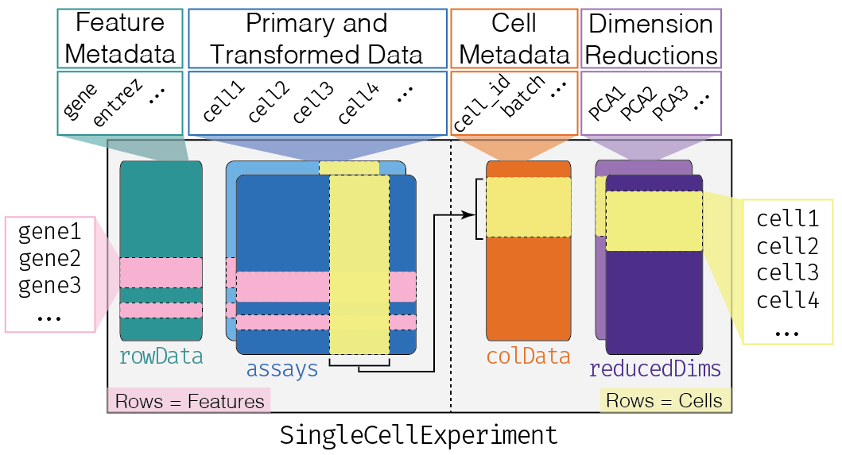
SingleCellExperiment Class (Bioconductor)
Slots
Assays: Primäre Daten (Matrix mit Seq.-Counts).
rowData: Information zu den Genen (Reihen des Assays)
ColData: Information zu den Zellen (Spalten des Assays).
Besonderheiten:
reducedDims: dimensionale Reduktionen.
Alternative Experimente
Amezquita, Robert A., et al. "Orchestrating single-cell analysis with Bioconductor." ​
Nature methods 17.2 (2020): 137-145.

Slide 13
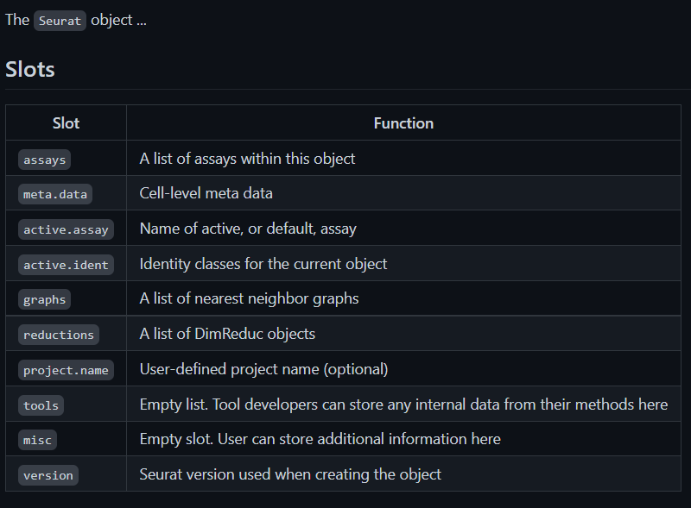
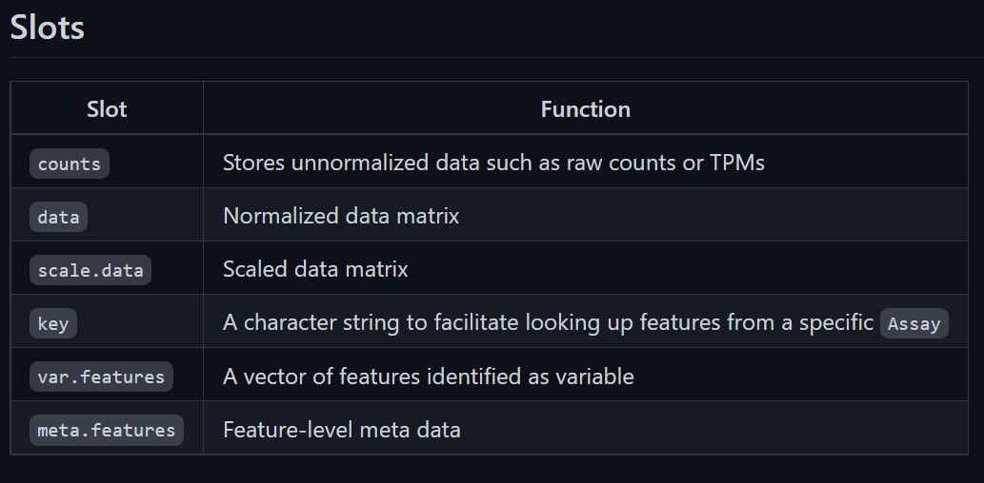
Seurat
Assays
https://github.com/satijalab/seurat/wiki/Assay (Letzter Zugriff: 23.05.2022, 13:50)

Slide 14
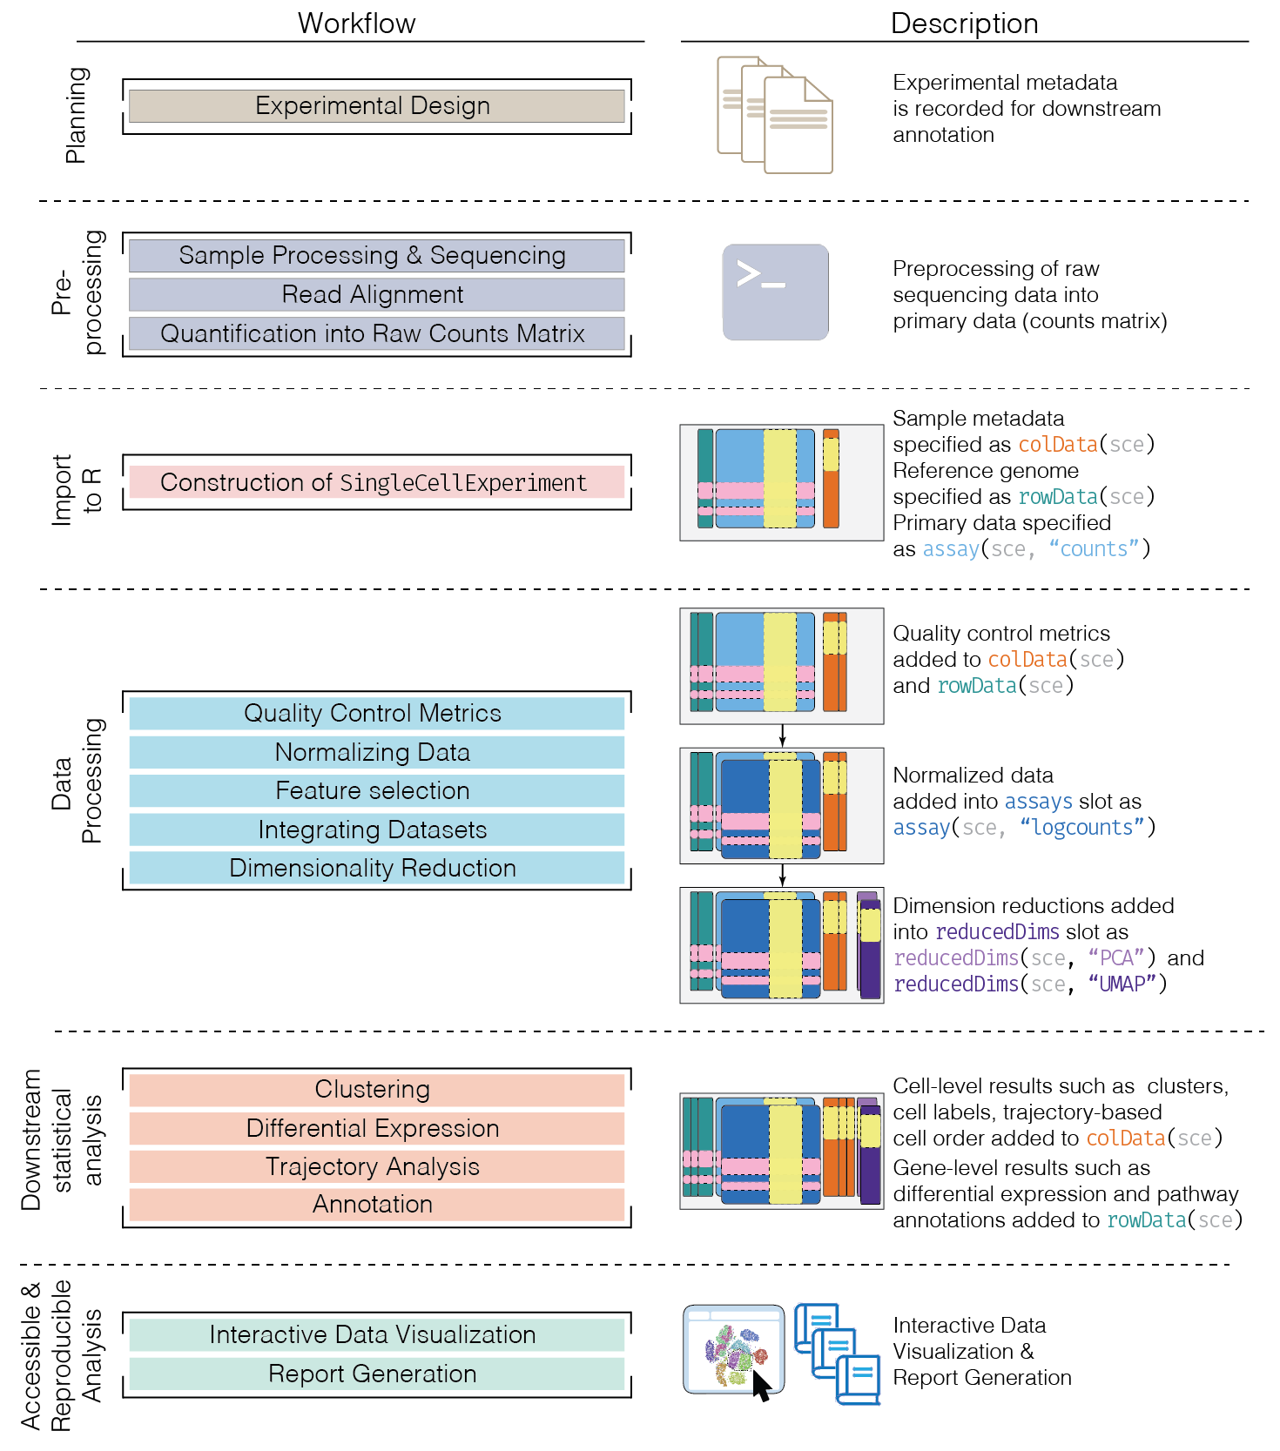
Basic Pipeline
Amezquita, Robert A., et al. "Orchestrating single-cell analysis with Bioconductor."
Nature methods 17.2 (2020): 137-145.

Slide 15
Packages
library("Seurat")
library("celldex")
library("SingleR")
library("biomaRt")
library("clusterProfiler")
library("org.Hs.eg.db")
library("SingleCellExperiment")

Slide 16
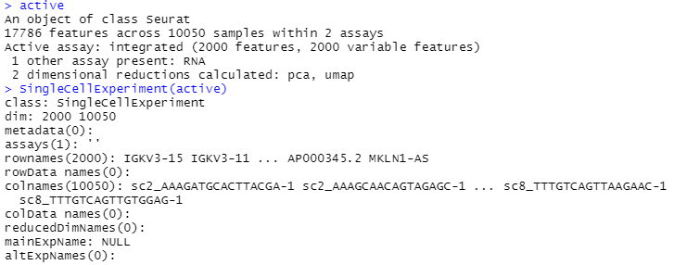
Import in R
Daten importieren
readSparseCounts(): scuttle package
read10xCounts(): DropletUtils package
readRDS()
readH5AD(): zellkonverter package
Erschaffen eines sce-Objektes oder Seurat-Objektes
SingleCellExperiment():SingleCellExperiment package
as.SingleCellExperiment(): Seurat package
As.Seurat: Seurat package
Datenzugriff
Counts(sce),assay(sce,"counts"),assays(sce)
Amezquita, Robert A., et al. "Orchestrating single-cell analysis with Bioconductor."
Nature methods 17.2 (2020): 137-145

Slide 17
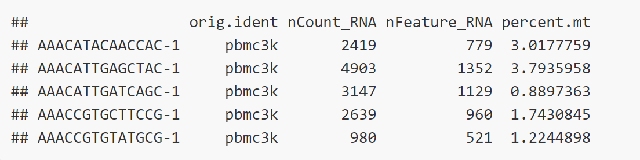
Quality Control
Motivation
Finden und Entfernen von low-quality libraries
Gründe für Low-quality Libraries
Zellschäden (Mitochondriale RNA "↑",endogene RNA↓)
Fehler in der Reverse Transkriptase oder PCR-Amplifikation
Wie beeinflussen Sie die Analyse?
Bilden eigene Cluster
Clustern verschiedene Zelltypen zusammen (induzierte Expressionsprofile)
Einfluss auf PCA
pbmc= Seurat-Objekt
Bsp. Aus Tutorial
pbmc[["percent.mt"]] <-PercentageFeatureSet(pbmc, pattern = "^MT-")
"The calculation here is simply the column sum of the matrix present in the counts slot for features belonging to the set divided by the column sum for all features times 100."
Visualisierung der QC-Metrics als Violin-Plot und Scatter
VlnPlot(pbmc, features = c("nFeature_RNA", "nCount_RNA", "percent.mt"), ncol = 3)
plot2 <- FeatureScatter(pbmc, feature1 = "nCount_RNA", feature2 = "nFeature_RNA")
QC-Metrics
-Anzahl einzigartiger Gene pro Zelle
-Spike-Ins
-Anreicherung an mt-RNA
pbmc <- subset(pbmc, subset = nFeature_RNA > 200 & nFeature_RNA < 2500 & percent.mt < 5)
Amezquita, Robert A., et al. "Orchestrating single-cell analysis with Bioconductor."
Nature methods 17.2 (2020): 137-145
https://satijalab.org/seurat/articles/pbmc3k_tutorial.html Letzter Zugriff: 23.05.22 17:28

Slide 18
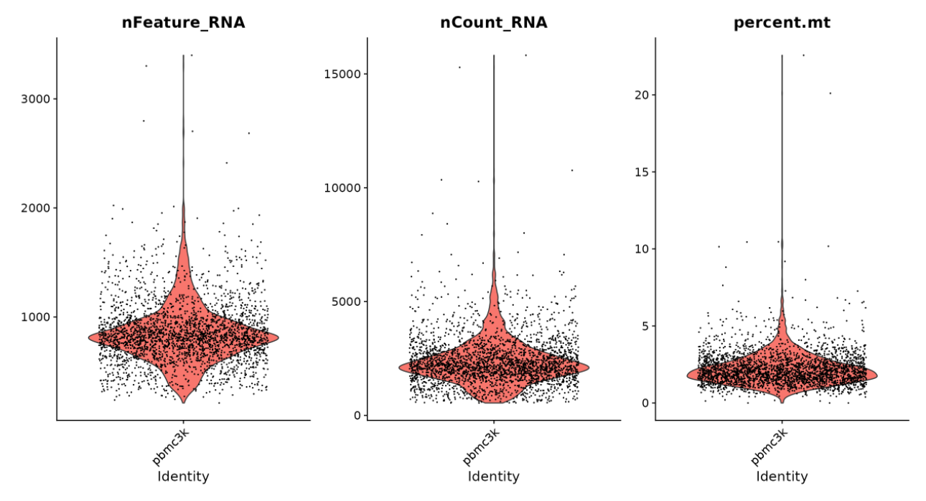
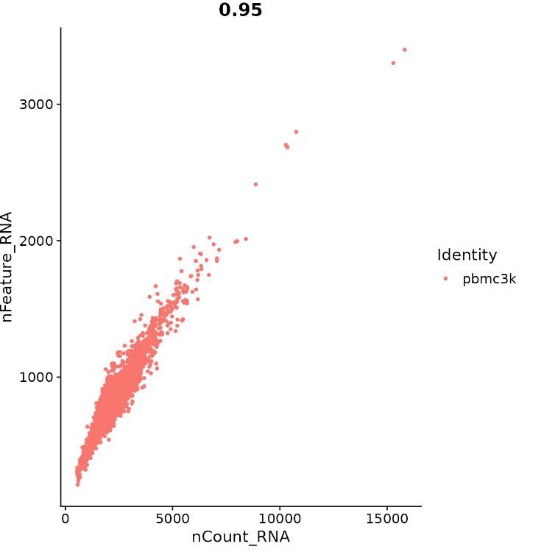
Quality Control (2)
Violinplot
Featurescatter
Median absolute Deviation (MAD) für QC.
3*MAD=Ausreißer
Amezquita, Robert A., et al. "Orchestrating single-cell analysis with Bioconductor."
Nature methods 17.2 (2020): 137-145
https://satijalab.org/seurat/articles/pbmc3k_tutorial.html Letzter Zugriff: 23.05.22 17:28

Slide 19
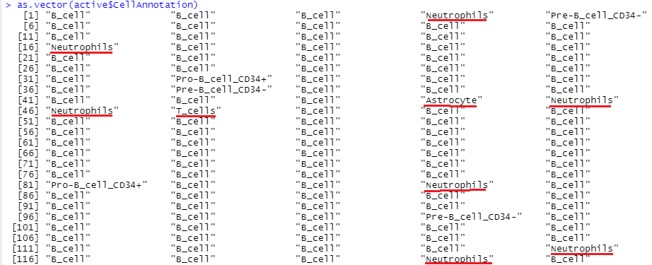
Eine weitere Qualitätskontrolle: SingleR
Verunreinigung durch andere Zelltypen?
Lösung: Zelltyp-Annotation mit SingleR package!
Automatisches Annotationsmethode
Abgleich mit Referenz-Datenset mit bekannten Labeln
hpca.se=celldex::HumanPrimaryCellAtlasData()#reference data
Braucht ein SummarizedExperiment-Object
sce = as.SingleCellExperiment(SeuratObj) #convert Seurat to SingleCellExperiment
se = as(sce, "SummarizedExperiment") #convert SingleCellExperiment to SummarizedExperiment
SingleR
pred = SingleR(test = se, ref = hpca.se, assay.type.test=1,
labels = hpca.se$label.main)
Entfernen der falschen Zellen
> active = remWC(active)
[1] "Percentage B-cells: 92.22 %"
> recovered = remWC(recovered)
[1] "Percentage B-cells: 99.34 %"
> hd = remWC(hd)
[1] "Percentage B-cells: 100 %"
https://bioconductor.org/packages/release/bioc/html/SingleR.html Letzter Zugriff: 23.05.2022 19:31

Slide 20
Daten Normalisierung
Motivation
Entfernen von systematischen, nicht-biologischen Variationen
Fehlerquellen
Fehler in cDNA-capture und PCR-amp.
Methoden
Library Size Normalisierung
Spike-In Normalisierung
Deconvolution
Aus Tutorial
pbmc <- NormalizeData(pbmc, normalization.method = "LogNormalize", scale.factor = 10000)
"LogNormalize: Feature counts for each cell are divided by the total counts for that cell and multiplied by the scale.factor. This is then natural-log transformed using log1p."
Amezquita, Robert A., et al. "Orchestrating single-cell analysis with Bioconductor."
Nature methods 17.2 (2020): 137-145
https://satijalab.org/seurat/articles/pbmc3k_tutorial.html Letzter Zugriff: 23.05.22 17:28

Slide 21
Identifizieren von Hoch-Variablen Features und Scaling
Motivation
Auswahl an Genen, die nützliche Information über die Biologie des Systems enthalten für Downstreamanalysen
Hoch-Variable Gene suchen
SeuratObj = FindVariableFeatures(SeuratObj, selection.method = "vst", nfeatures = 2000)
Skalierung der Daten
all.genes_SeuratObj = rownames(SeuratObj)
SeuratObj = ScaleData(SeuratObj, features = all.genes_SeuratObj)
"Shifts the expression of each gene, so that the mean expression across cells is 0"
"Scales the expression of each gene, so that the variance across cells is 1"
"This step gives equal weight in downstream analyses, so that highly-expressed genes do not dominate"
https://satijalab.org/seurat/articles/pbmc3k_tutorial.html Letzter Zugriff: 23.05.22 17:28
Amezquita, Robert A., et al. "Orchestrating single-cell analysis with Bioconductor."
Nature methods 17.2 (2020): 137-145
https://satijalab.org/seurat/articles/pbmc3k_tutorial.html Letzter Zugriff: 23.05.22 17:28

Slide 22
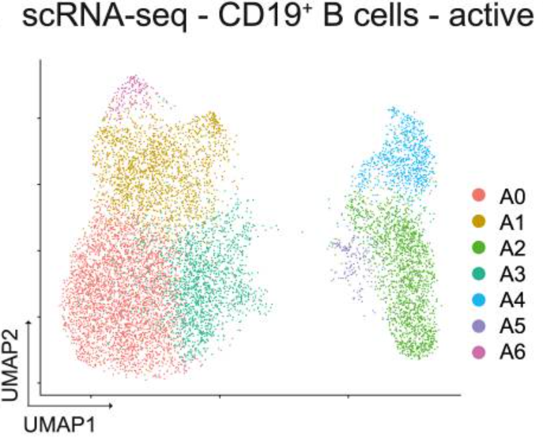
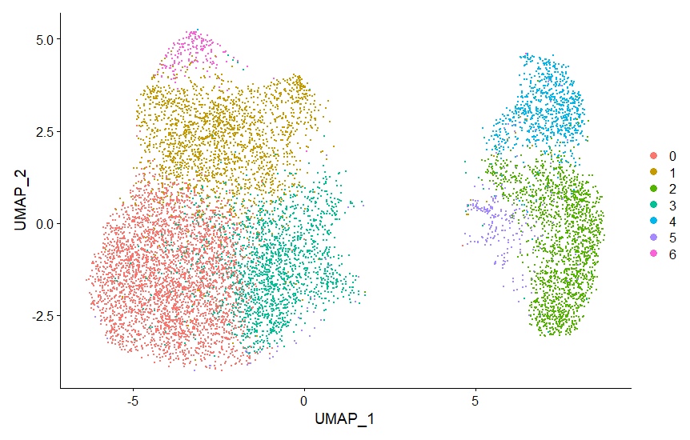
PCA, Clustering und UMAP
Paper-UMAP
Nutzen skalierte, selektierte variable Features für PCA.
SeuratObj = RunUMAP(SeuratObj, dims = 1:10)
Clustering
SeuratObj = FindNeighbors(SeuratObj, dims = 1:10)
SeuratObj = FindClusters(SeuratObj, resolution = 0.5)
UMAP
SeuratObj = RunUMAP(SeuratObj, dims = 1:10)
Visualisierung
dp=DimPlot(SeuratObj, reduction = "umap")
Meine UMAP
Schultheiß, Christoph, et al. "Maturation trajectories and transcriptional landscape of
plasmablasts and autoreactive B cells in COVID-19." Iscience 24.11 (2021): 103325
https://satijalab.org/seurat/articles/pbmc3k_tutorial.html Letzter Zugriff: 23.05.22 17:28

Slide 23
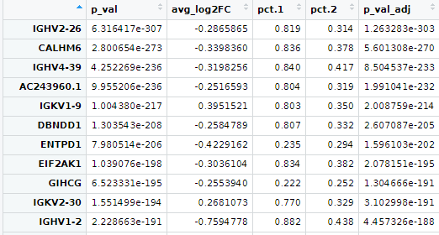
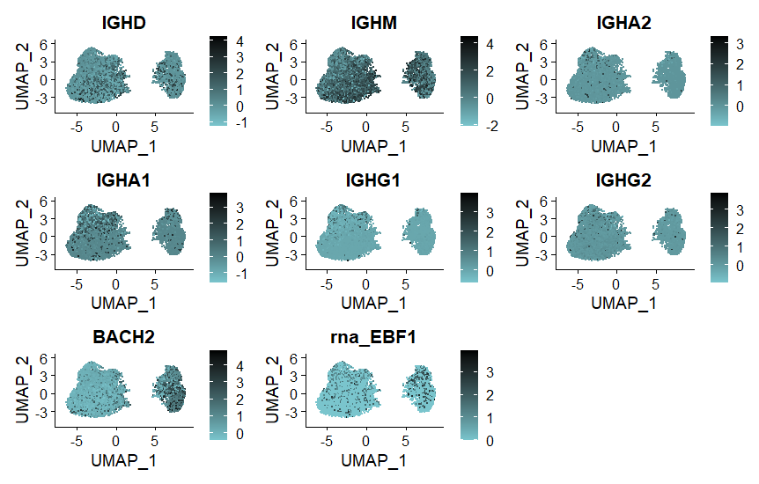
Detektion von Markern
Motivation
Suche nach Markern, die Cluster durch eine differenzielle Expression definieren
Cluster0.active <- FindMarkers(active, ident.1 = 0, min.pct = 0.25)
#findet alle Marker des Clusters 0 der active Covid Patienten
Visualisierung FeaturePlot()
Marker von Active_Cluster_2
https://satijalab.org/seurat/articles/pbmc3k_tutorial.html Letzter Zugriff: 23.05.22 17:28

Slide 24
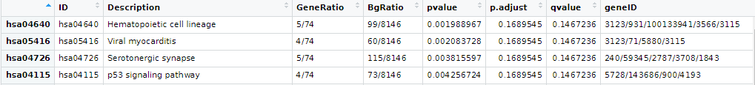
Gene Enrichment (KEGG)
Packages
library("biomaRt")
library("clusterProfiler")
library("org.Hs.eg.db")
Entrez-IDs
Log-fold Changes
kegg = gseKEGG(geneList= ngl,organism= "hsa",minGSSize= 5,
pvalueCutoff= pval,verbose= TRUE)
Active_kegg_1
→ pt2: Cardiomyopathy
Active_kegg_2

Slide 25
Forschungshypothesen für die Bachelorarbeit
Nachdem ich die Daten auf ihre Reproduzierbarkeit überprüft habe, teste ich die Stabilität der Daten.
Aufgabe der Bachelorarbeit wäre es jetzt die Stabilität der Resultate zu überprüfen.
Dafür würden Bootstrapanalysen und Parameteranpassung in Frage kommen.

Slide 26
Literaturverzeichnis
-Kouzehkanan, Z.M., Saghari, S., Tavakoli, S. et al. A large dataset of white blood cells containing cell locations and types, along with segmented nuclei and cytoplasm. Sci Rep 12, 1123 (2022). https://doi.org/10.1038/s41598-021-04426-x
-Macaulay IC, Voet T (2014) Single Cell Genomics: Advances and Future Perspectives. PLoS Genet 10(1): e1004126. https://doi.org/10.1371/journal.pgen.1004126
-Salomon, Robert, et al. "Droplet-based single cell RNAseq tools: a practical guide." Lab on a Chip 19.10 (2019): 1706-1727.
-Schultheiß, Christoph, et al. "Maturation trajectories and transcriptional landscape of
plasmablasts and autoreactive B cells in COVID-19." Iscience 24.11 (2021): 103325.
-Portugal, Silvia et al. “Atypical memory B cells in human chronic infectious diseases: An interim report.” Cellular immunology vol. 321 (2017): 18-25. doi:10.1016/j.cellimm.2017.07.003
-Vijay, Rahul et al. “Infection-induced plasmablasts are a nutrient sink that impairs humoral immunity to malaria.” Nature immunology vol. 21,7 (2020): 790-801. doi:10.1038/s41590-020-0678-5
-Wrammert, Jens et al. “Rapid and massive virus-specific plasmablast responses during acute dengue virus infection in humans.” Journal of virology vol. 86,6 (2012): 2911-8. doi:10.1128/JVI.06075-11
-Abbildung Seite 14:https://github.com/satijalab/seurat/wiki/Assay (Letzter Zugriff: 23.05.2022, 13:50)
-https://satijalab.org/seurat/articles/pbmc3k_tutorial.html Letzter Zugriff: 23.05.22 17:28
-https://bioconductor.org/packages/release/bioc/html/SingleR.html Letzter Zugriff: 23.05.2022 19:31

